Slide 1
PAGAMENTO POR PERFORMANCE
EDUARDO MAIA
SAS
Soluções Avançadas em Saúde

Slide 2
Paying for Performance in Health Care
“É amplamente reconhecido que os sistemas de saúde de todos os tipos sofrem de lacunas entre as melhores práticas apoiadas por evidências e a prestação real de serviços de saúde. Muitas destas lacunas de qualidade são facilmente passíveis de melhoria (Institute of Medicine, 2001), mas persistem apesar do aumento dos níveis de despesas com a saúde e de inúmeras outras reformas no financiamento, regulamentação e prestação de serviços de saúde. As lacunas de qualidade assumem muitas formas, incluindo a falha na implementação de práticas clínicas baseadas em evidências, a fragmentação dos serviços, as respostas lentas e incompletas às indicações adversas e a falta de atenção às medidas preventivas apropriadas.”
Copyright © World Health Organization 2014 (acting as the host organization for, and secretariat of, the European Observatory on Health Systems and Policies)

Slide 4
Changes in Hospital Quality Associated with Hospital Value-Based Purchasing Andrew M. Ryan, Ph.D., Sam Krinsky, M.A., Kristin A. Maurer, M.P.H. n engl j med 376;24 June 15, 2017
Standardized Clinical-Process and Patient-Experience Performance
among Matched Exposed and Matched Control Hospitals, 2008–2015
30-Day Risk-Standardized Mortality among Patients Admitted to the
Hospital for Acute Myocardial Infarction (MI), Heart Failure, or Pneumonia
among Matched Exposed and Matched Control Hospitals, 2008–2014.

Slide 5
P4P Issues
FIRST OPINION
Pay for performance: a dangerous health policy fad that won’t die
By KIP SULLIVAN and STEPHEN SOUMERAI
JANUARY 30, 2018 @ STATNEWS.COM

Slide 6
New Methods: Pay for Performance
“A literatura reflete potenciais armadilhas éticas e consequências não intencionais desta abordagem. Por exemplo, este modelo:
Cria um incentivo potencial para desmarcar pacientes que são difíceis de tratar e que tornariam mais difícil atingir as metas de desempenho
Cria um incentivo potencial para fornecer cuidados desnecessários – cuidados desnecessários para o atendimento ao paciente, mas úteis para atingir a meta de desempenho”

Slide 8
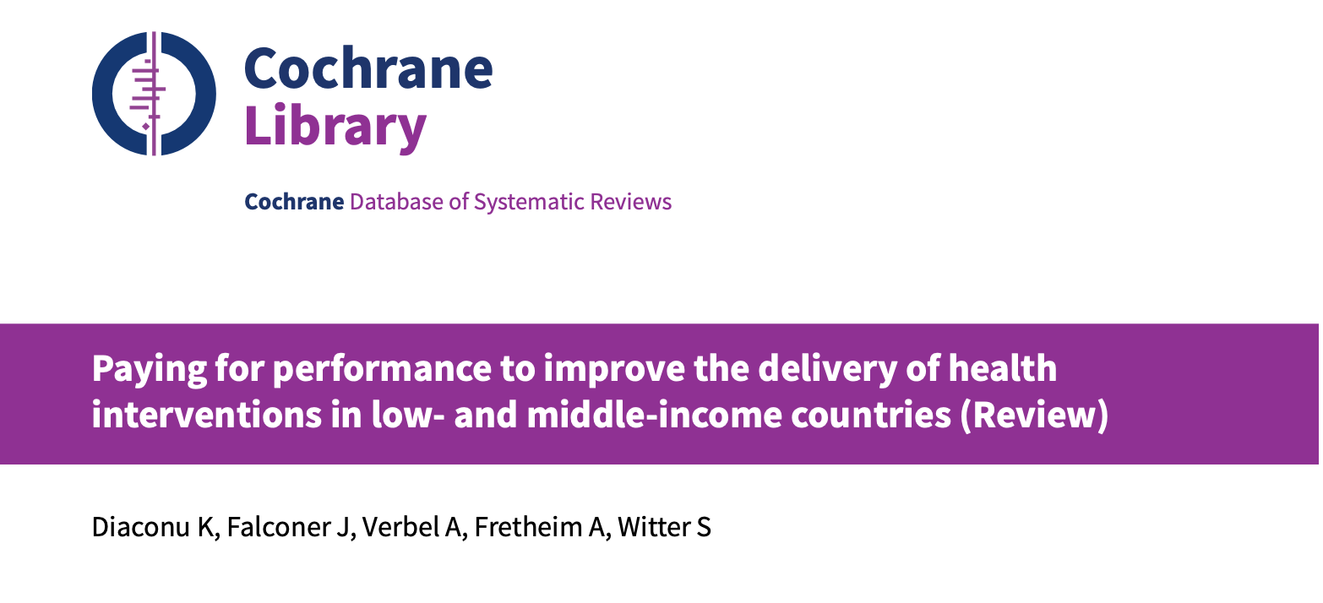
Conclusões dos autores
“Os esquemas P4P podem ter efeitos mistos nos resultados de interesse, e há uma grande heterogeneidade nos tipos de esquemas implementados e nas avaliações realizadas.”
“O P4P não é uma intervenção uniforme, mas sim uma série de abordagens. Os seus efeitos dependem da interação de diversas variáveis, incluindo o desenho da intervenção, o montante do financiamento adicional, componentes auxiliares (como o apoio técnico) e factores contextuais (incluindo o contexto organizacional).”
“A análise mostra que a remuneração pelo desempenho pode ter efeitos positivos e negativos nos serviços de saúde visados. Pode também ter efeitos não intencionais positivos ou negativos em outros serviços de saúde que não são directamente visados pela abordagem.”

Slide 9
Estamos tentando resolver o problema certo?

Slide 10
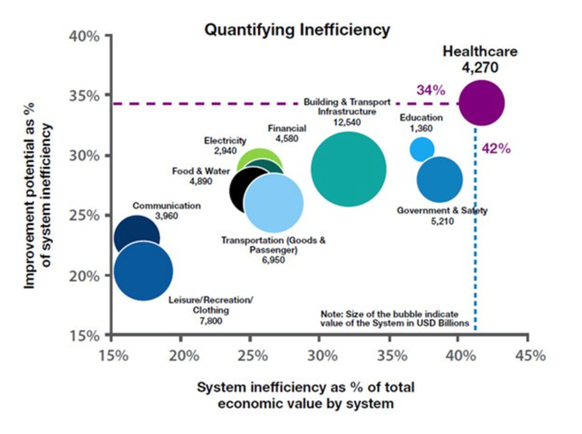
Healthcare leading the Pack in Inefficiency

Slide 12
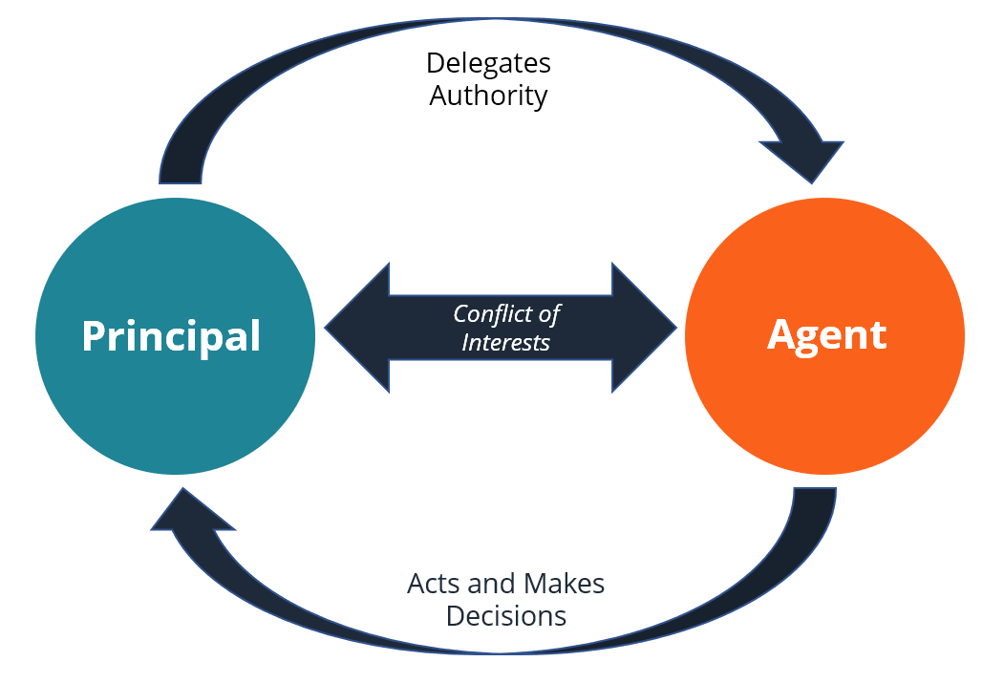
The Principal-Agent Problem by Michael Jensen & Willian Meckling

Slide 13
MORAL HAZARD
“Um problema de risco moral pode surgir quando os indivíduos se envolvem na partilha de riscos sob condições tais que as suas ações tomadas a nível privado afetam a distribuição de probabilidade do resultado.”
Holmstrom, B. (1979), "Moral hazard and observability". Bell Journal of Economics, pp. 74–91.
”Qualquer situação em que uma pessoa toma a decisão sobre quanto risco correr, enquanto outra pessoa arca com o custo se as coisas correrem mal.”
Krugman, Paul (2009). The Return of Depression Economics and the Crisis of 2008. W.W. Norton Company Limited. ISBN 978-0-393-07 101-6

Slide 14
Contratos Incompletos
“Not all elements of a contract can be specified. Therefore there is a question about what should happen if an unexpected event occurs which has not been specified in the agreement. This means that decision rights are important. Whoever has the right to make a decision on the unspecified elements of the contract consequently has more bargaining power.”

Slide 16
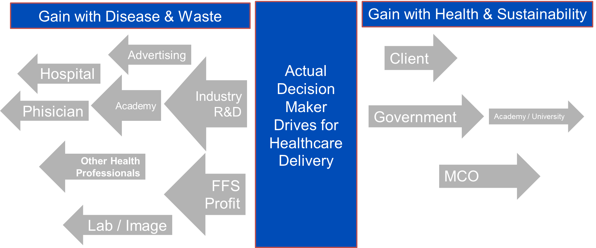
Economic Force Field Analysis

Slide 17
Economic Force Field Analysis

Slide 18
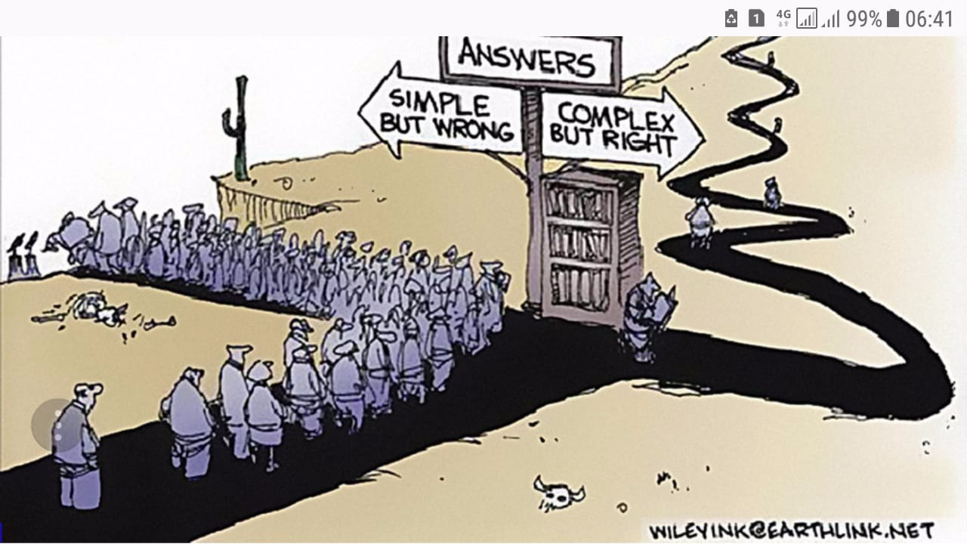

Slide 19
Welcome to the Era of “Payviders” The evolution of value-based care encourages the move to “Payviders”

Slide 20
Payvider

Slide 21
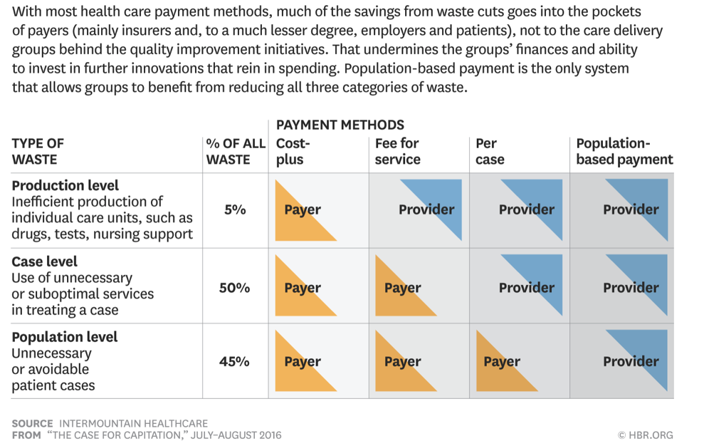
Who Gets the Savings from Waste Reduction

Slide 22
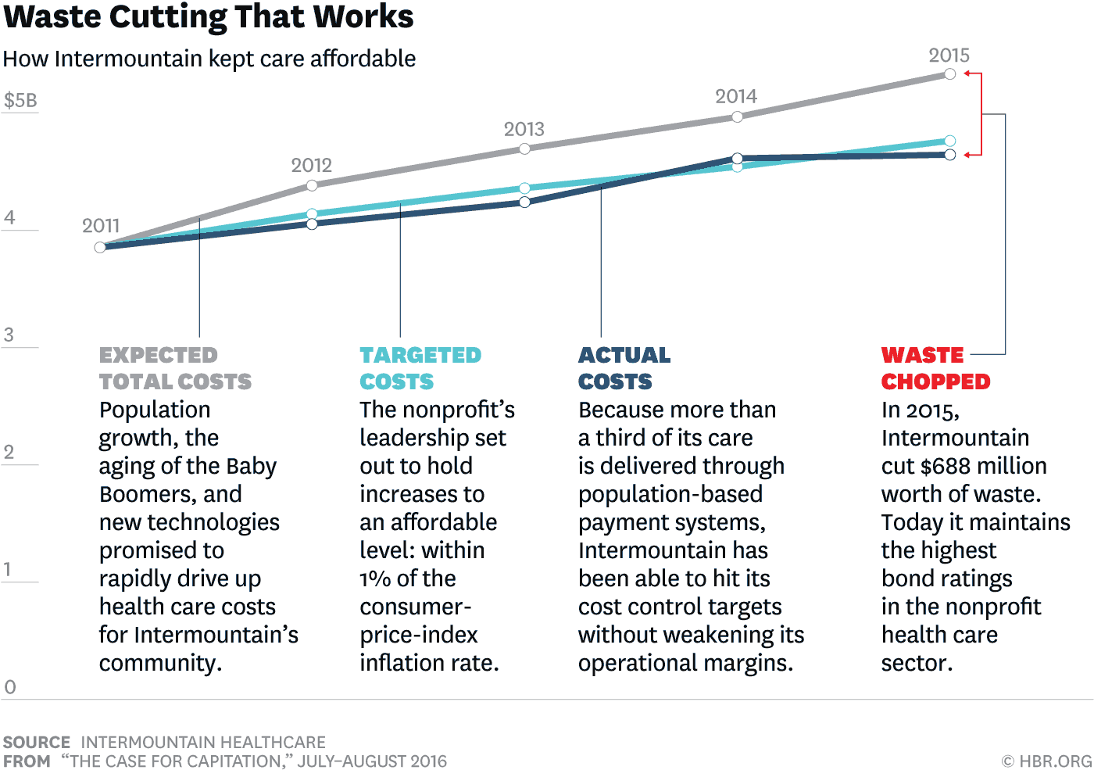
Waste Cutting That Works

Slide 23
New Methods: ACOs
Realign value with payment incentives (“pay for performance”) Financial incentives to improve the coordination and quality of care
In 2010, a portion of the ACA authorized CMS to create an ACO program to service CMS users (Medicare and Medicaid)
Shared savings/risk approach that sets aside a financial reward to groups of providers or large health care organizations that attain a yearly “benchmark” spending goal and meet predefined quality standards

Slide 24
NGACO
Accountable Care Organization
Modelo de mercado onde há a organização da rede assistencial para oferecer o cuidado coordenado ao beneficiário, sustentada por modelo de pagamento que garanta entrega de valor.
Fundamentos:
Integração entre os serviços;
Responsabilização por assistência populacional;
Avaliações de performance (Big Data)

Slide 25
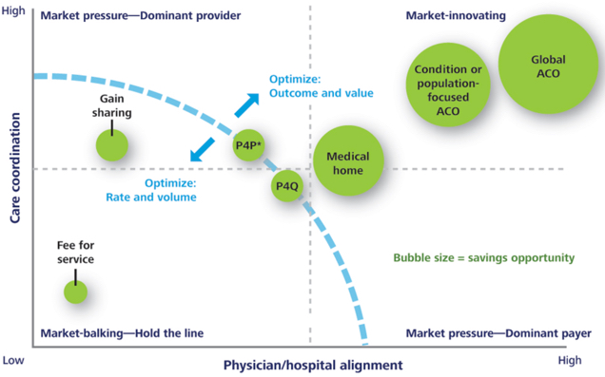
Value Based Care Opportunity

Slide 26
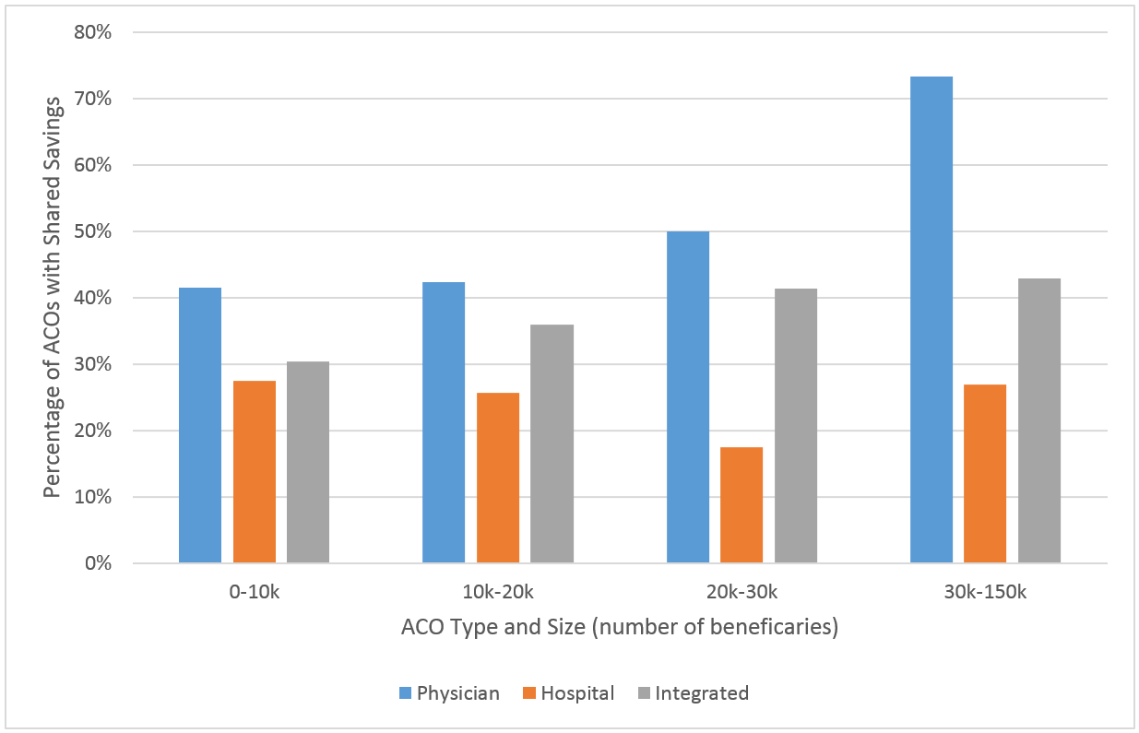
ACO Resultado por tamanho e tipologia

Slide 27
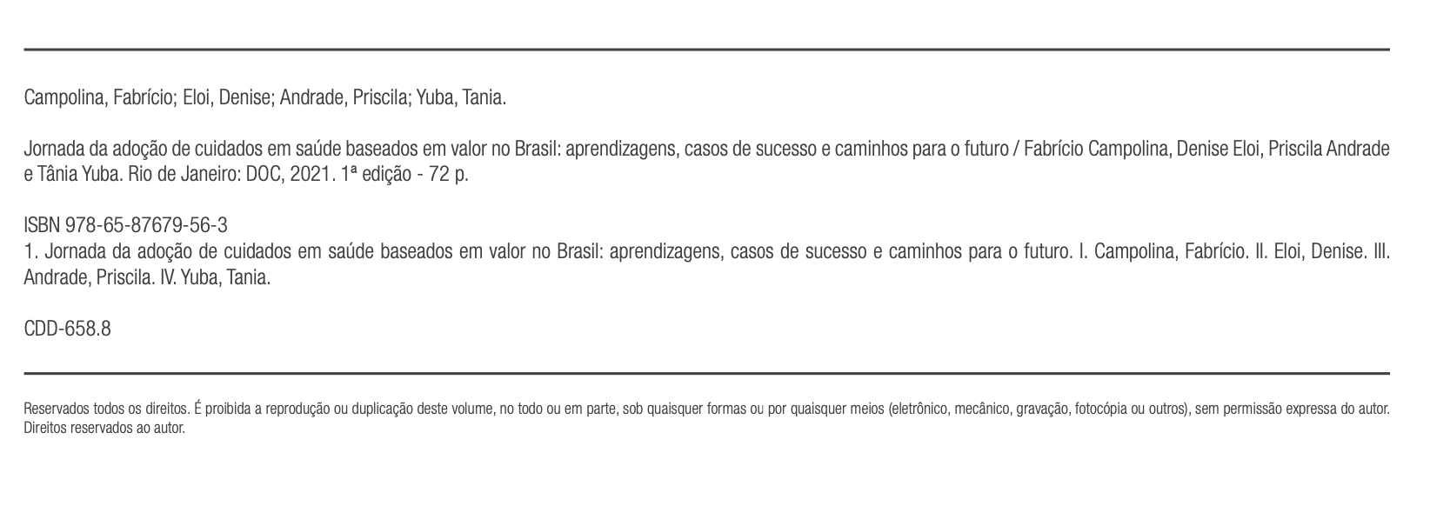

Slide 28
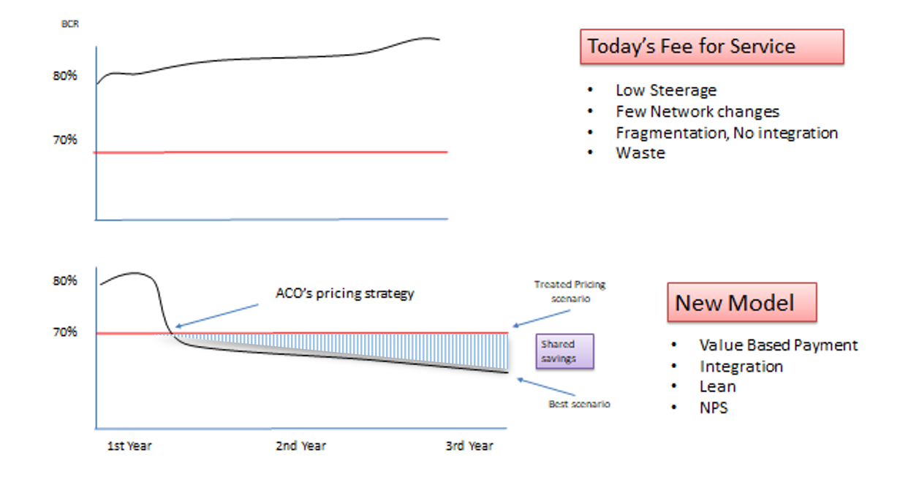
Hipótese
Arquitetura de negócio que alinhe interesses entre prestadores e fontes pagadoras e entregue valor para os clientes com a divisão da economia gerada pela redução de desperdícios.

Slide 29
Ortopedia – cirurgias /10.000 vidas

Slide 30
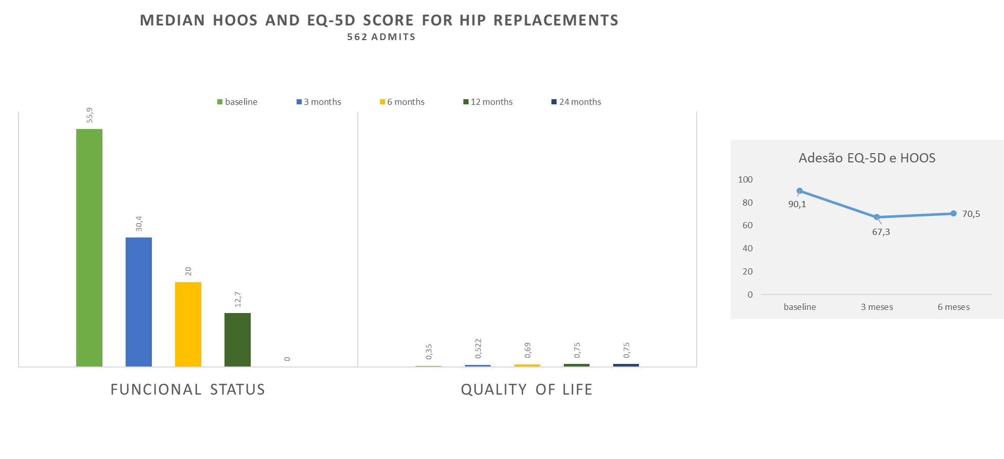
ACO Ortopedia - Desfechos

Slide 31
Variação da frequência
ACO VASCULAR - Resultados

Slide 32
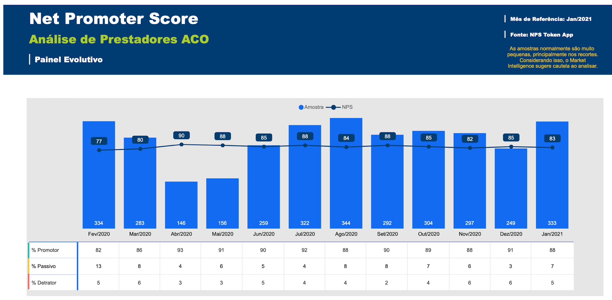
ACO VASCULAR - Resultados
*Cirurgia por 10 mil usuários
*Satisfação dos Pacientes

Slide 33
Exemplos
de
Desfechos clínicos mensurados
(Doença venosa tratada com
Espuma densa ecoguiada)

Slide 34
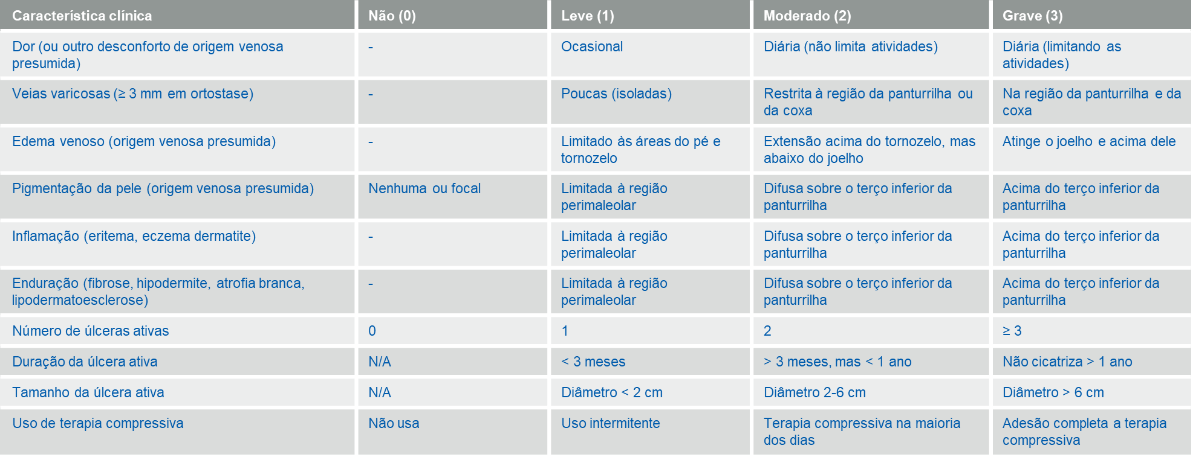
Venous Clinical Severity Score (VCSS)

Slide 35
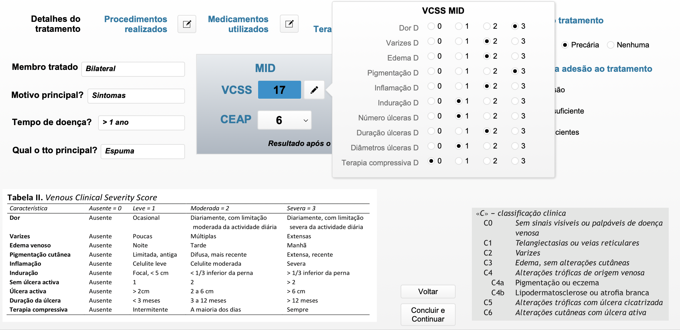
ACO VASCULAR - Resultados

Slide 36
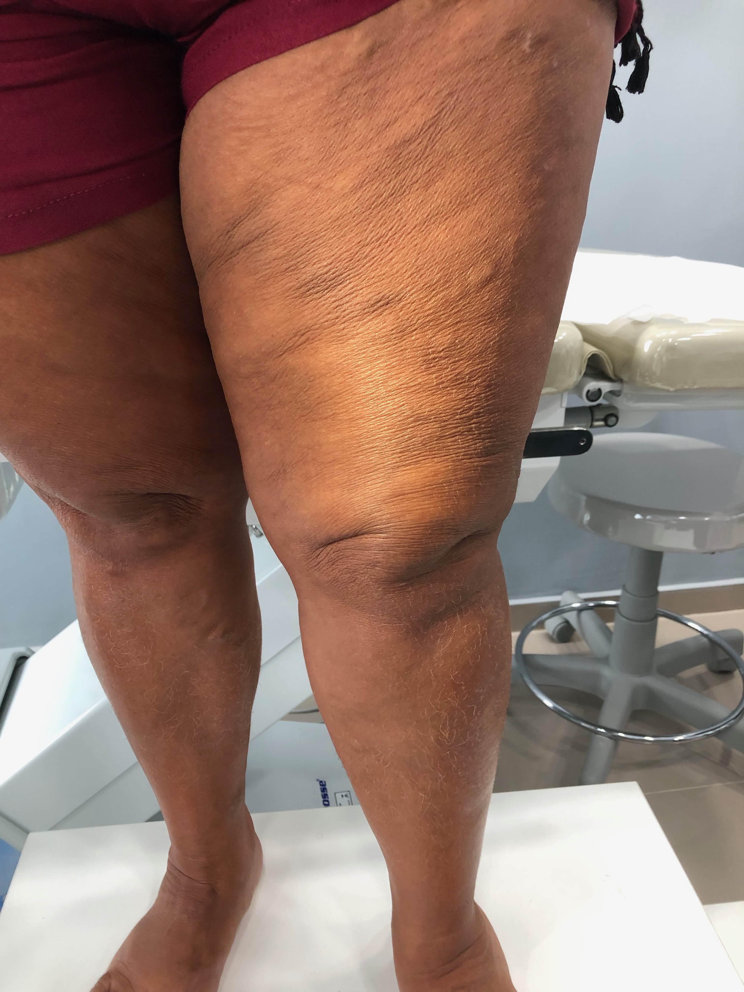
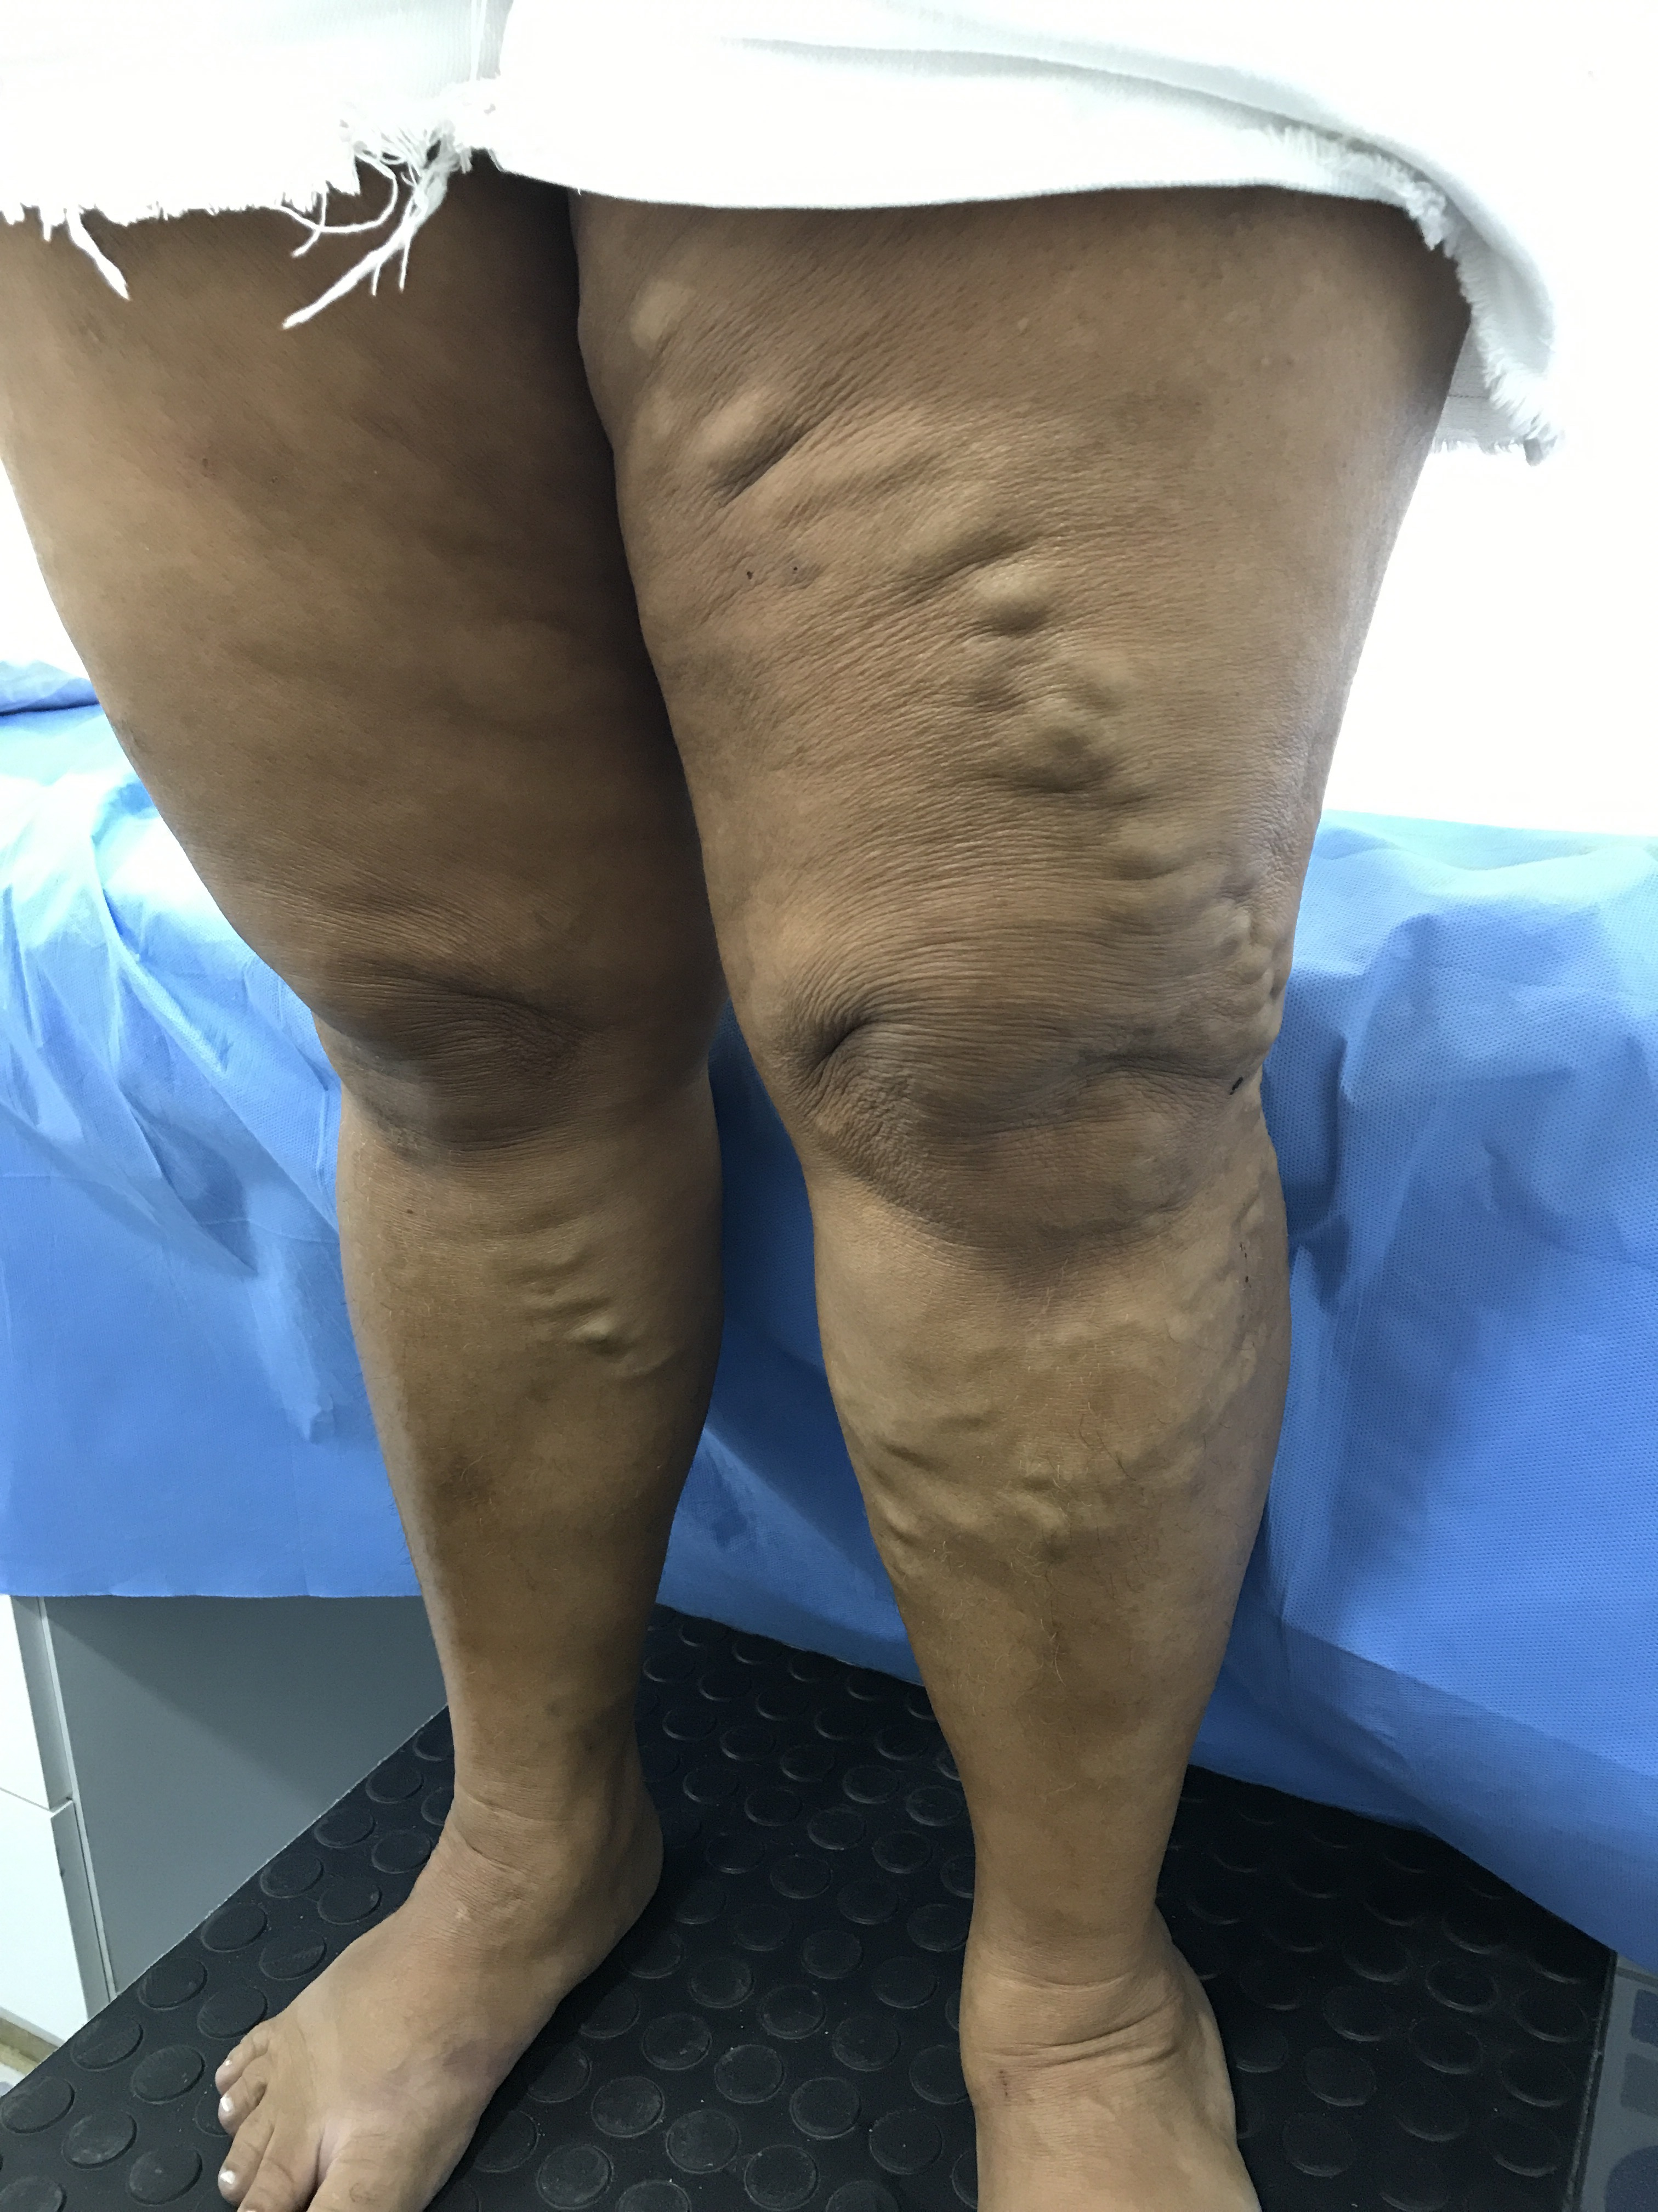
VCSS | Pré | Pós
Dor | 1 | 0
Varizes | 3 | 0
Edema | 1 | 0
Pigmentação | 1 | 1
Inflamação | 0 | 0
Induração | 0 | 1
Número de úlceras | 0 | 0
Duração úlceras | 0 | 0
Diâmetro úlceras | 0 | 0
Terapia compressiva | 1 | 0
Redução VCSS | 7 | 2
71%

Slide 37
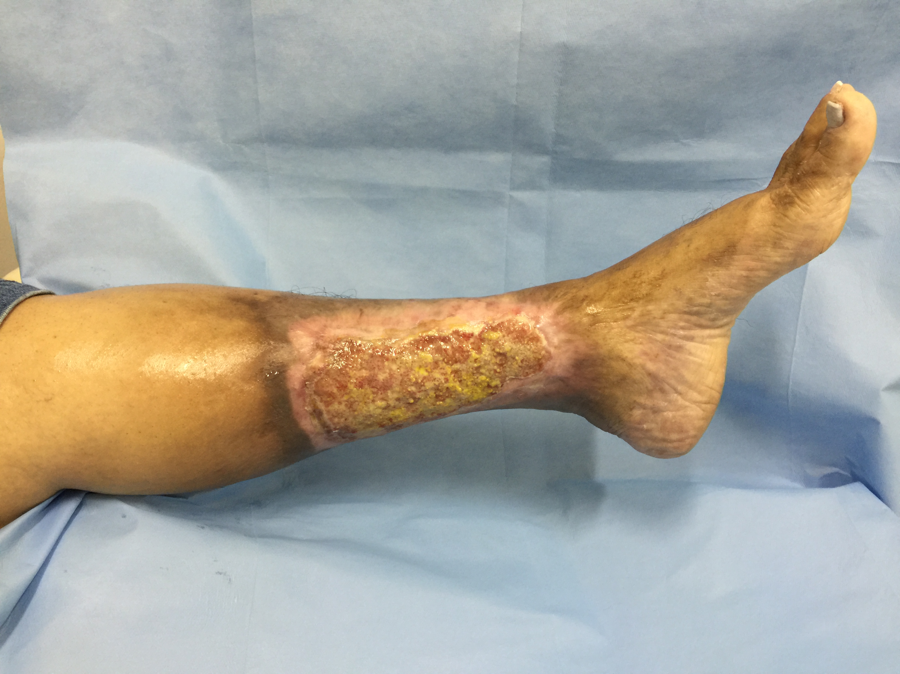
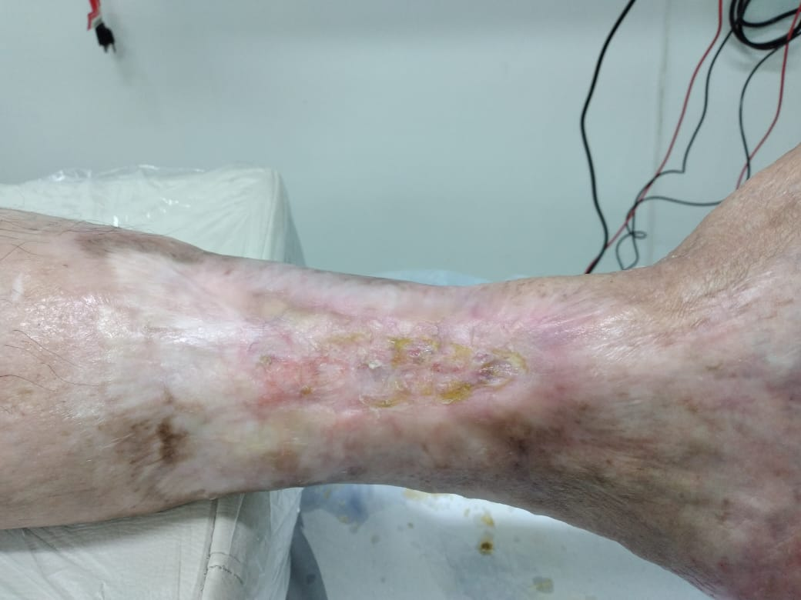
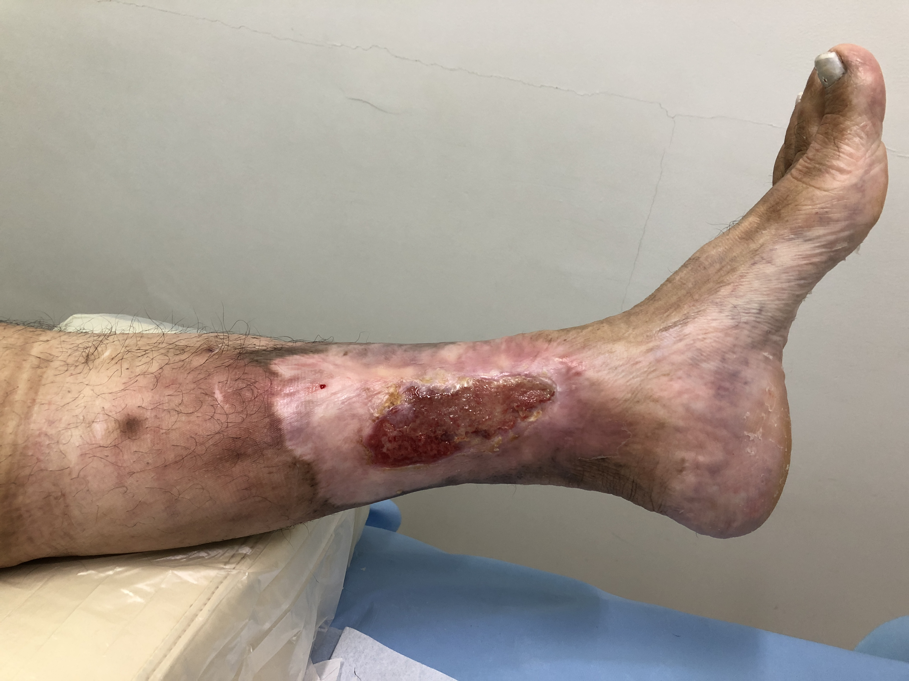
VCSS | Pré | Pós
Dor | 3 | 0
Varizes | 3 | 0
Edema | 3 | 0
Pigmentação | 2 | 1
Inflamação | 3 | 0
Induração | 3 | 1
Número de úlceras | 1 | 0
Duração úlceras | 3 | 0
Diâmetro úlceras | 3 | 0
Terapia compressiva | 3 | 1
Redução VCSS | 27 | 3
89%

Slide 38
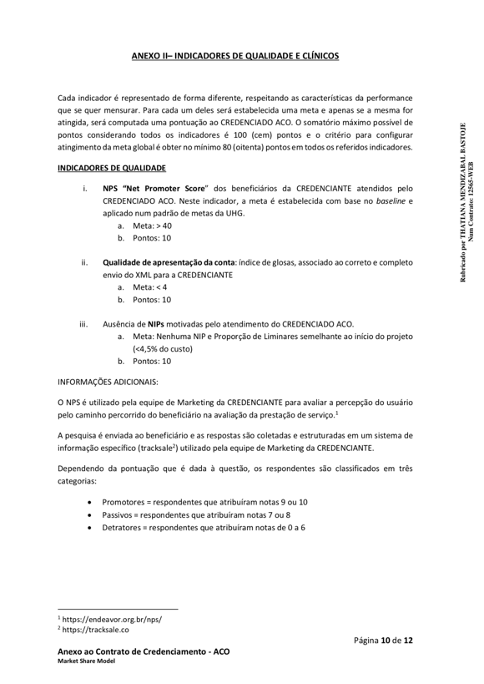
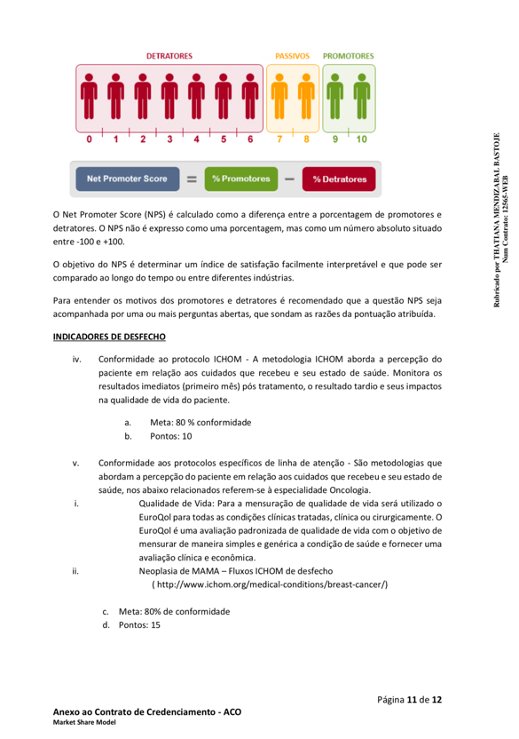
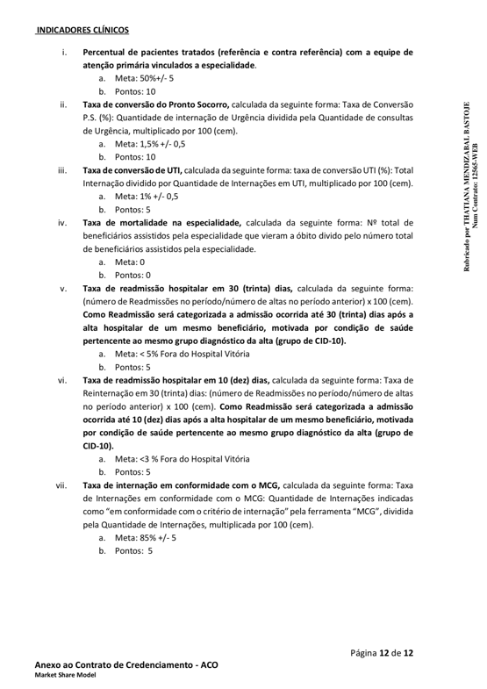
Contract Overview
Notes:
Contract ACO e-mail terça-feira, 25 de setembro de 2018 18:45

Slide 39
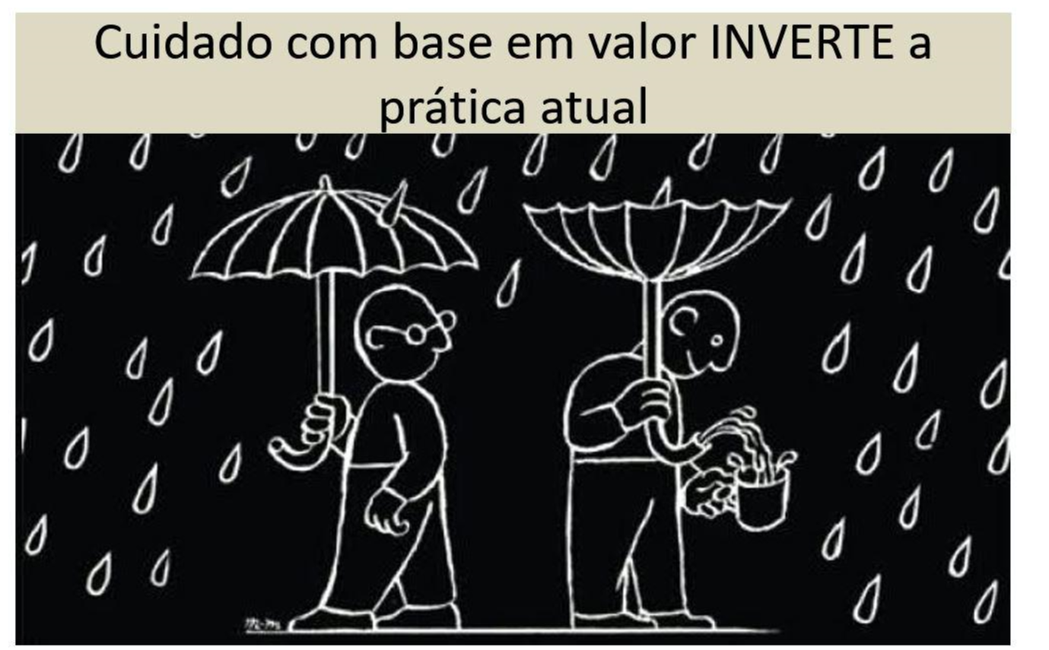

Slide 40
Mount Sinai´s Population Health Vision

